Slide 1
미래내일청년
음성대화 ChatGPT 로봇

Slide 2
목차 소개
프로젝트 목표 및 기대효과
팀원 소개
프로젝트 수행일정
프로젝트 초기 예산안
프로젝트 진행과정
문제점과 해결과정
프로젝트 결과
향후 도전 과제

Slide 3
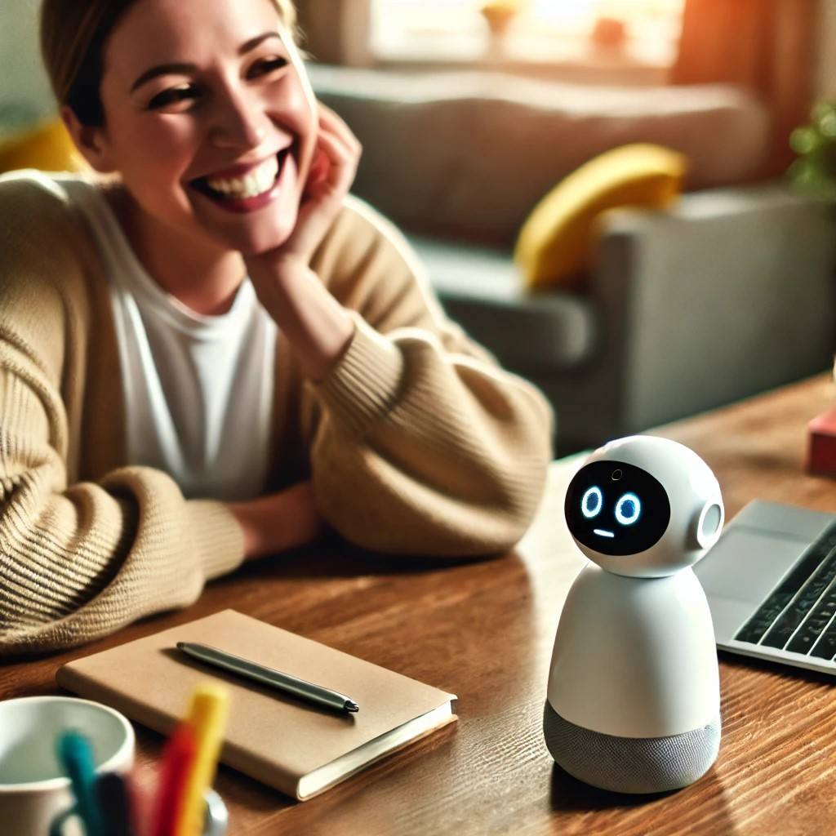
미래내일청년
프로젝트 목표
터틀봇으로 뭘 할 수 있을까?
TurtleBot3 + ROS2 + LLM
주요 기능
음성 인식
음성 대화
감정 분석
로봇 이동
03

Slide 4
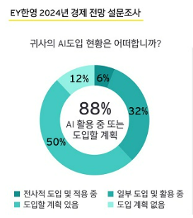
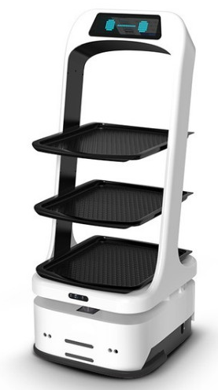
미래내일청년
프로젝트 향후 기대 효과
다양한 분야에서 자동화와 인공지능을 활용한
혁신적인 솔루션 수요 증가, 로봇 기술의 고도화로
로봇과 사용자와의 상호작용을 강화하는 기능 필수적
음성인식 챗봇 : 사회적 약자나 특정 요구를 가진 사용자들에게 실질적인 도움을 주어 사회적 기여를 할 수 있습니다.
예)
취업 및 면접 지원 로봇 (AI 면접관)
요리 보조 로봇 (레시피 제공, 타이머 기능 등)
스마트 상점에서 고객 지원 로봇
치매 환자와의 상호작용 및 지원 로봇
출처 : https://www.ciokorea.com/news/325632
04

Slide 5

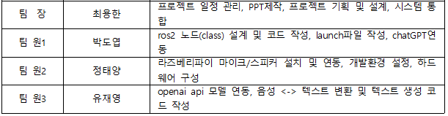
미래내일청년
팀원 소개 및 역할 분담
05

Slide 6

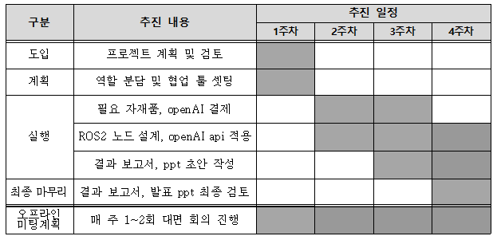
미래내일청년
프로젝트 수행일정
06

Slide 7
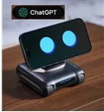
미래내일청년
프로젝트 초기 예산안
OpenAI 모델 (chatgpt4o api, whisper, tts) 사용료 : 100,000 내외 (70$)
[Raspberry Pi] 라즈베리파이 공식 7인치 터치스크린 (Raspberry Pi Touch Display) : 93,500
[Raspberry Pi] 라즈베리파이5 FPC 디스플레이 케이블 200mm - 22P(0.5mm) to 15P(1mm) : 1,540
[KEYES] 테스트[CH254] 소켓 점퍼 케이블 40P (칼라) (M/F) 20cm : 935
하이크세미 마이크로 SD카드 NEO LUX 256GB : 33,000
컴스 회의실용 원터치 콘덴서 마이크 : 33,240
[Raspberry Pi] 라즈베리파이5 (Raspberry Pi 5) 8GB + 가이드북 : 117,700
07

Slide 8
미래내일청년
사용 기술
1) ROS2 – 최신 로봇 운영체제 플랫폼으로, 실시간 통신 및 멀티로봇 시스템 개발 지원
2) OpenAI api (chatgpt4o, whisper, tts) - 사용자의 음성을 텍스트로 변환, 텍스트를 사용자의 음성으로 변환하는 기술, 사용자의 입력에 대한 답변을 생성하고 이를 감정분석 하는 기능도 지원함
3) Python – 노드 개발과 로봇 제어를 위한 프로그래밍 언어
4) C++ - 노드 개발과 로봇 제어를 위한 프로그래밍 언어
5) PyQT – UI를 만들기 위한 파이썬 라이브러리
6) TurtleBot3 – 기본 하드웨어로 사용한 로봇
7) Raspberrypi – 싱글보드 SBC
8) Linux Ubuntu – Ubuntu 22.04, ROS2 개발환경
08

Slide 9
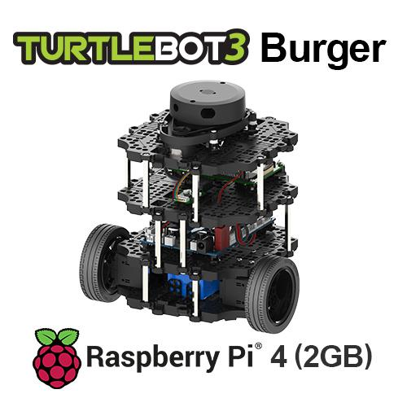
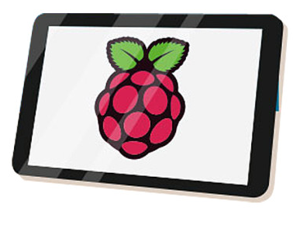
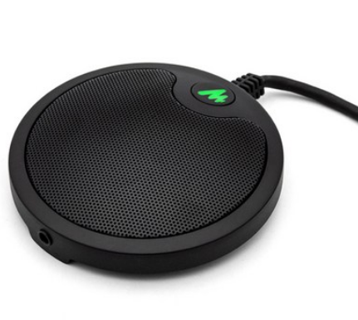
미래내일청년
프로젝트 구현
+
+
09

Slide 10
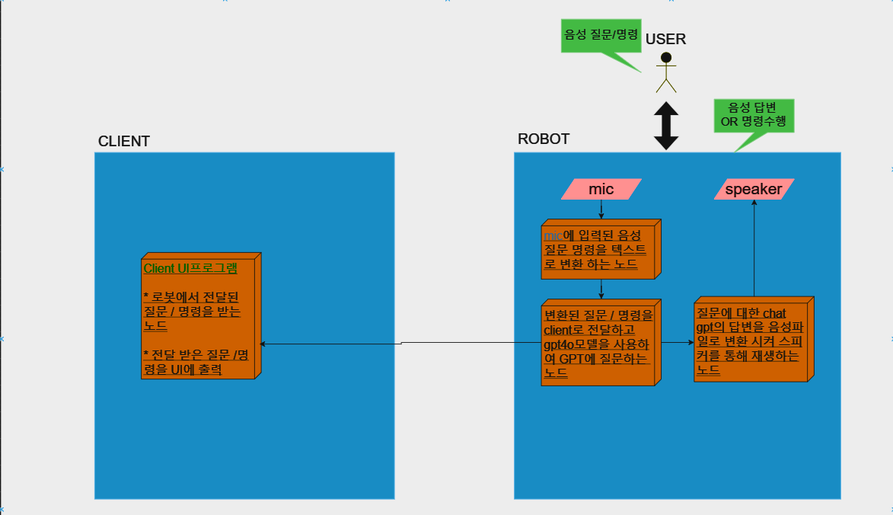
미래내일청년
초기프로젝트 다이어그램 - 음성질문
10

Slide 11
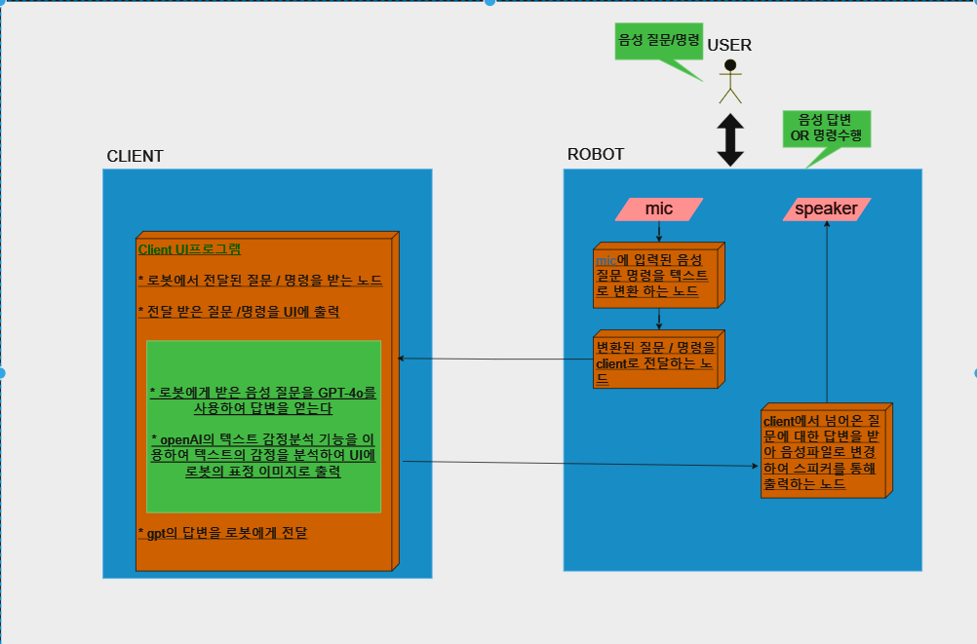
미래내일청년
초기프로젝트 다이어그램 - 감정분석
11

Slide 12
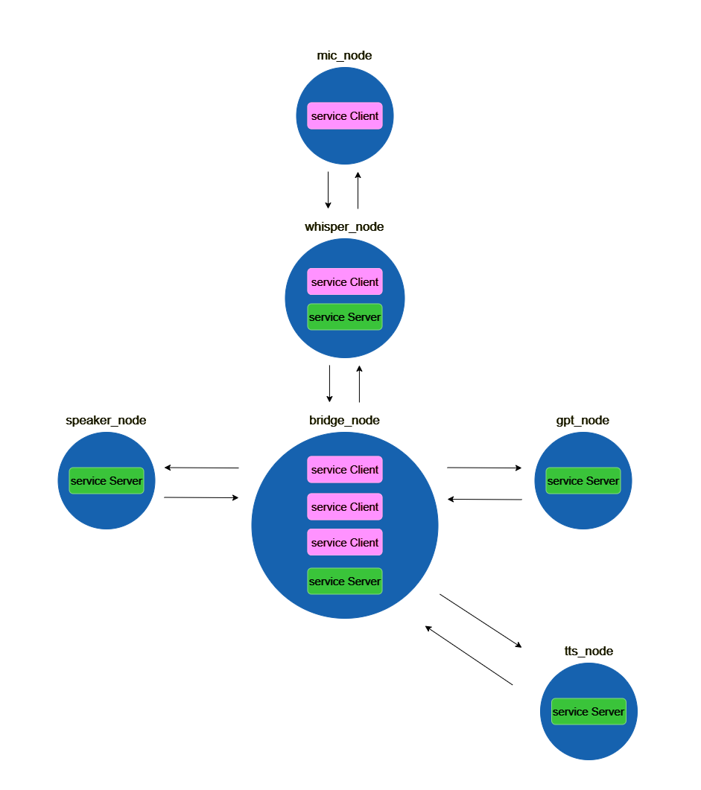
미래내일청년
현재 프로젝트 다이어그램
12

Slide 13
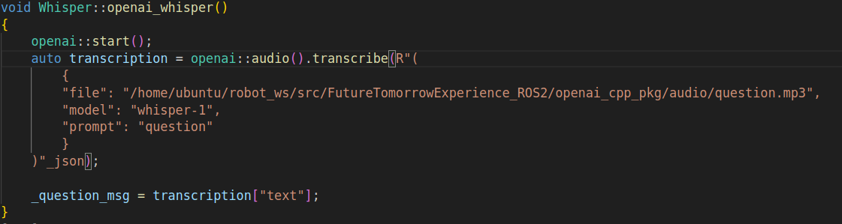
미래내일청년
코드리뷰
whisper 코드 : 사용자 음성 -> Text로 변환
13

Slide 14
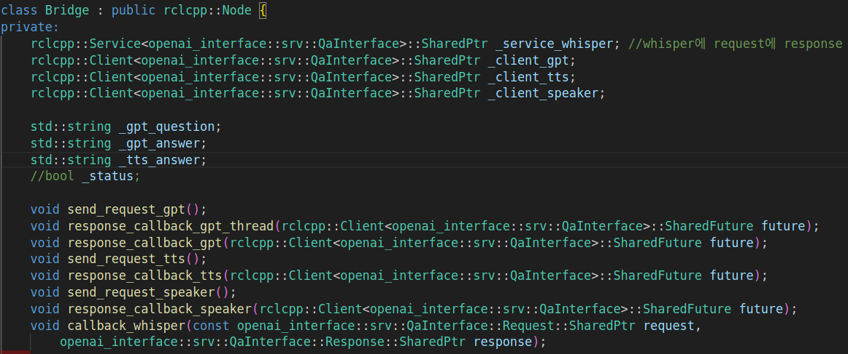
미래내일청년
코드리뷰
bridge 코드 : openAI 노드들을 연결 해주는 역할
14

Slide 15
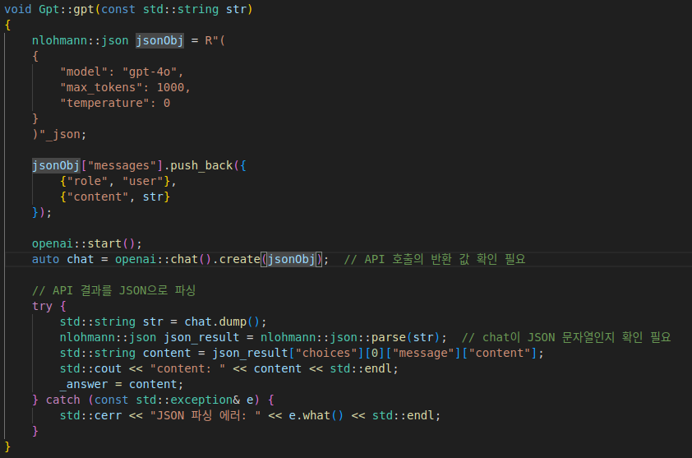
미래내일청년
코드리뷰
15

Slide 16
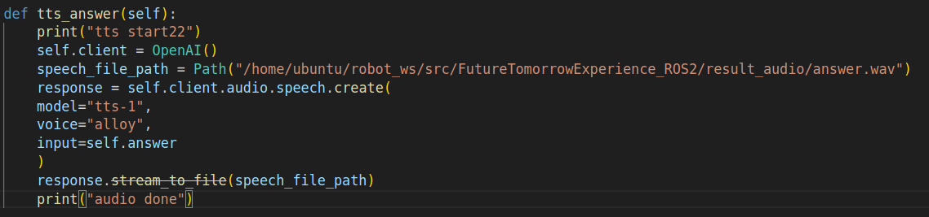
미래내일청년
코드리뷰
tts 코드 : GPT답변 (Text) -> 음성으로 변환
16

Slide 17
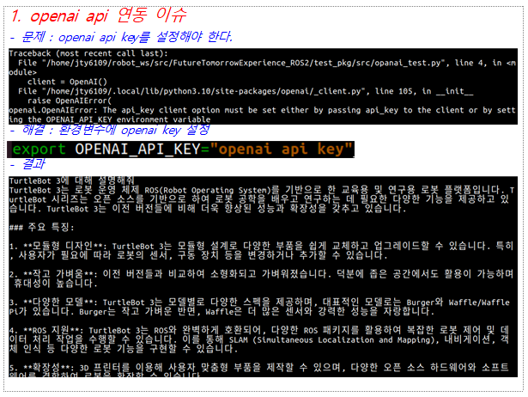
미래내일청년
문제점과 해결 과정
17

Slide 18
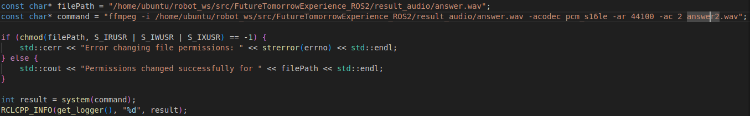
미래내일청년
문제점과 해결 과정
2. 음성파일 재생 문제점
문제 : 저장된 오디오 파일 실행권한 tts노드 저장한 음성파일이, sfml 라이브러리가 재생할 수 없는 포맷이었음
해결 : 실행권한 부여, 포맷 변경
18

Slide 19
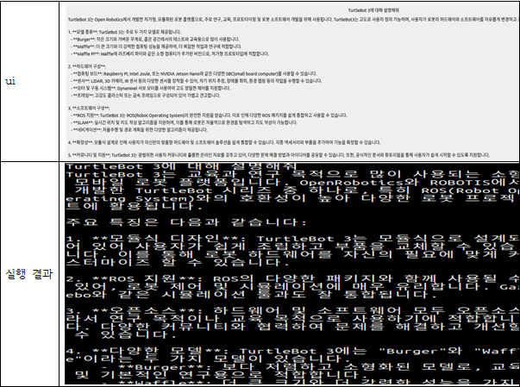
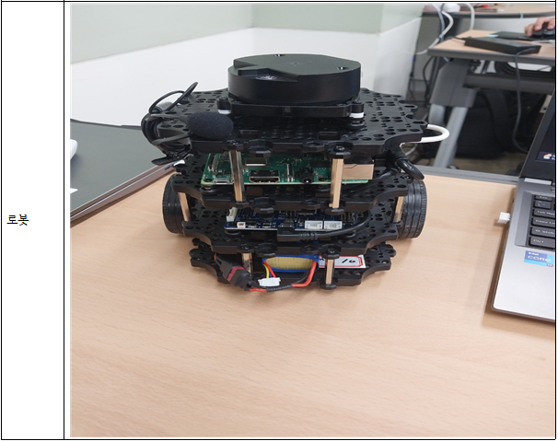
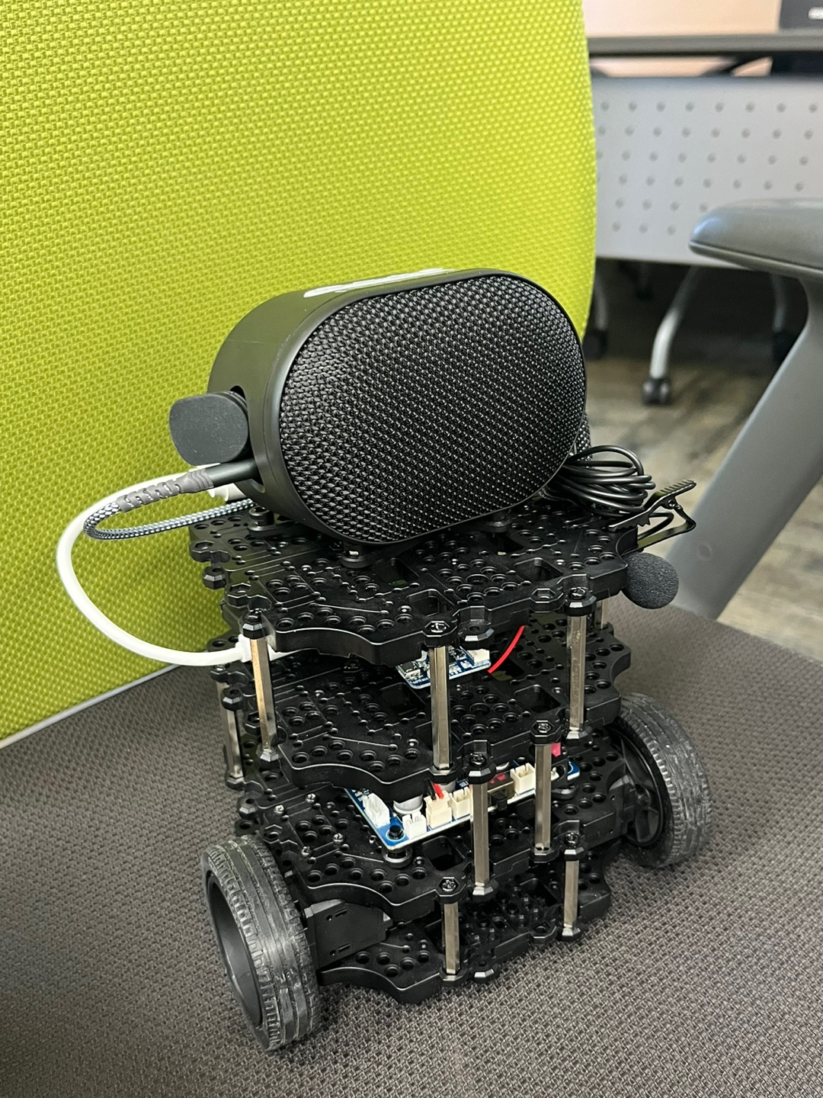
미래내일청년
프로젝트 결과
19

Slide 20

미래내일청년
향후 도전과제
Response 문제 해결
감정분석
이동 동작 구현
SLAM, Navigation 이용 구역 인식
특정 구역에서 특정 gpt모델 적용
^ _ ^
20

Slide 21
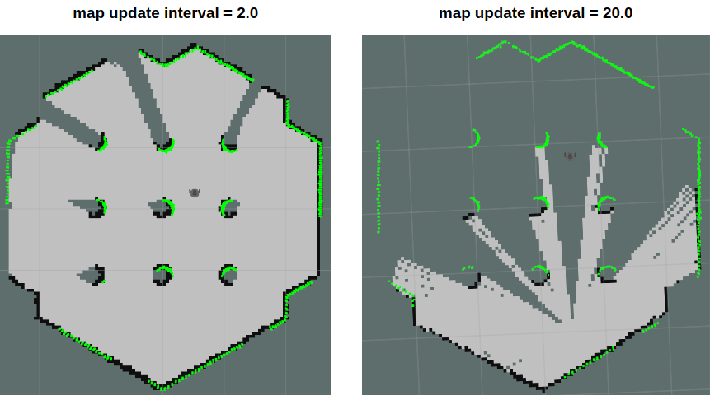
미래내일청년
향후 도전과제
Response 문제 해결
감정분석
이동 동작 구현
SLAM, Navigation 이용 구역 인식
특정 구역에서 특정 gpt모델 적용
주방 -> 요리보조 모델
방 -> 학습보조 모델
21

Slide 22
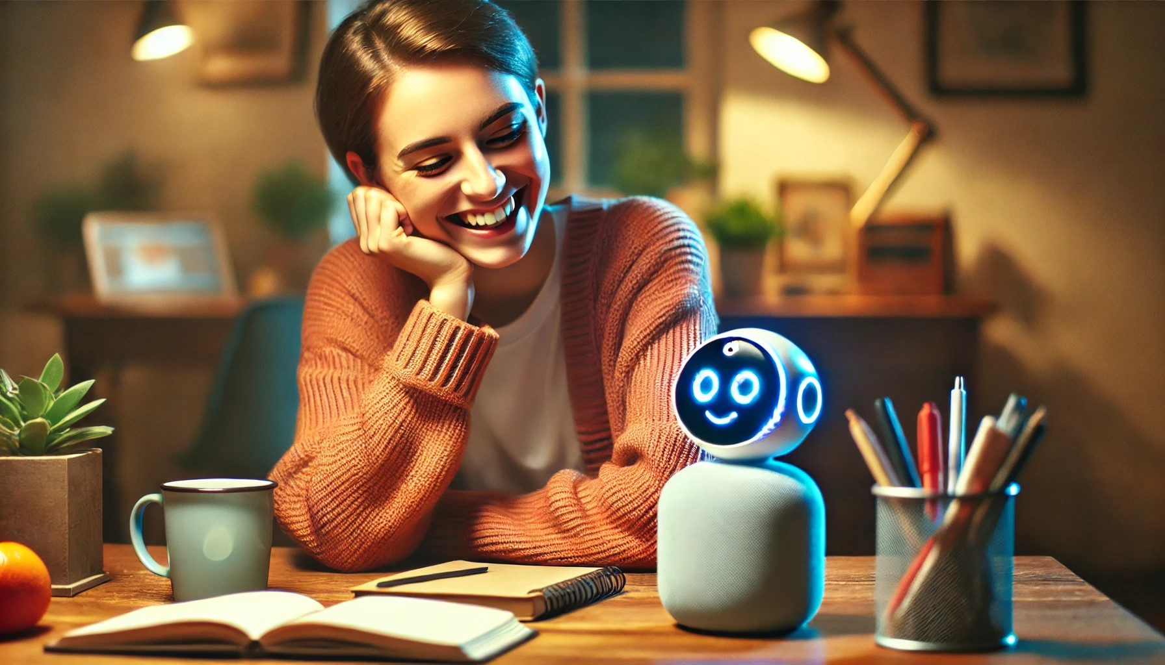
Q & A

Slide 23
감사합니다

